Slide 1
Сфера и шар

Slide 2
Цель урока
1)Вывести понятие сферы, шара, и их элементов.
2)Вывести уравнение сферы в заданной прямоугольной системе координат
3)Формировать навык решения задач по данной теме.

Slide 3

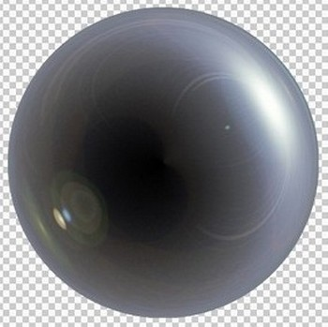
Окружность | Сфера
Окружность – геометрическая фигура, состоящая из множества точек плоскости, равноудалённых от данной точки. | Сферой называется поверхность, состоящая из всех точек пространства, расположенных на данном расстоянии от данной точки.
Примеры | Примеры

Slide 4
О – центр сферы
Данное расстояние – радиус сферы
Отрезок, соединяющий две точки сферы
и проходящий через её центр,
называется диаметром сферы.
R
О

Slide 5
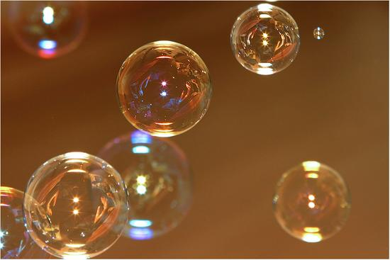

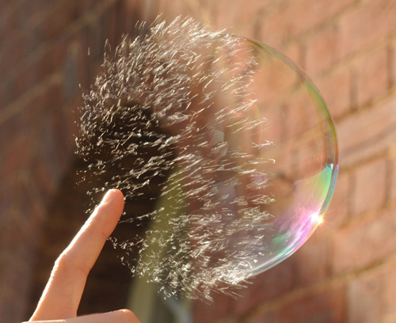
Предметы окружающей обстановки, дающие представление о сфере

Slide 6


Круг Дайте определение круга | Шар Дайте определение шара
Круг – это часть плоскости, ограниченная окружностью. | Тело, ограниченное сферой, называется шаром.
Примеры | Примеры

Slide 7
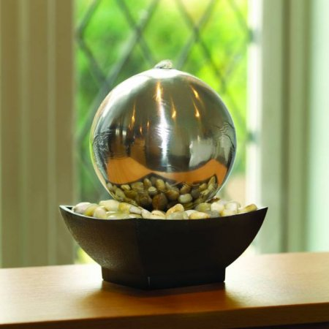
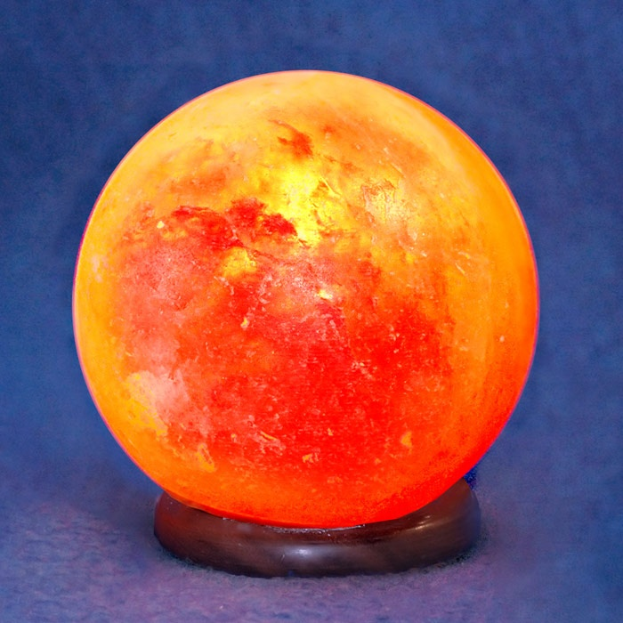

Предметы окружающей обстановки, дающие представление о шаре

Slide 8
Сфера, как тело вращения
Вывод: Сфера может быть получена вращением полуокружности вокруг её диаметра.
А
С
В

Slide 9
Сфера может быть получена вращением полуокружности вокруг её диаметра, а шар – вращением полукруга вокруг его диаметра.

Slide 10
№573
а) Дано: сфера, б)Дано: сфера,
О АВ, АМ=МВ О АВ,ОМ АВ.
Доказать: ОМ АВ Доказать: АМ = МВ

Slide 11
Уравнение сферы
Дано : сфера, R, С ,
М (x; y; z)
Доказать:
Доказательство:
1)Найти расстояние от точки до
2) MC=R
3)
z
M (x; y; z)
y
x

Slide 12
Вывести уравнение сферы с центром в начале координат
x²+y²+z²=R²

Slide 13
Назовите координаты центра и радиус сферы, заданной уравнением.
1)x²+y²+z²=49
2)(х-3)²+(у+1)²+(z+3)²=1
3)X²+(y-4)²+z²=3
4)(x-1)²+y²+(z+2)²=25

Slide 14
Напишите уравнение сферы радиуса R с центром А, если
1)А(1;0;-2),R=2
2)A(-1;-1;-1), R=
3)A(0;0;0), R=1
4)A(5;0;0), R=6

Slide 15
№579(а , г)

Slide 16
Итог урока
1)Дайте определение сферы
2)Дайте определение шара
3)Как может быть получена сфера, шар?
4)Какой вид имеет уравнение сферы?

Slide 17
Домашнее задание:
п.58,п.59
1 уровень 2 уровень
574(а) 575
576 577(а)
578 579(б , в)

